Slide 1
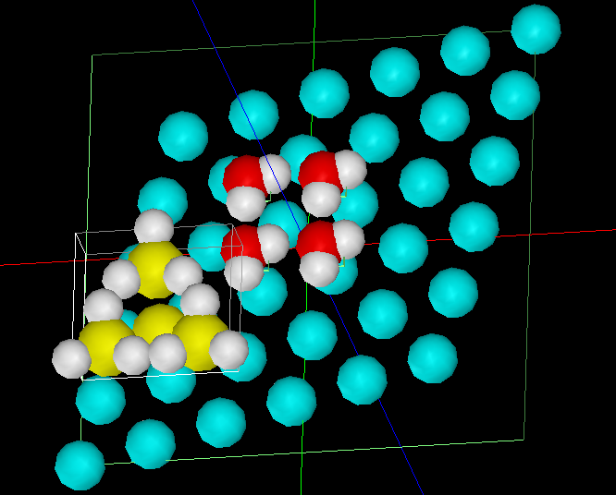
【DFTB】 Au(111)基板上の水分子のSTM像およびAFM像
エレクトロニクス
水素終端されたシリコン探針を使用

Slide 2


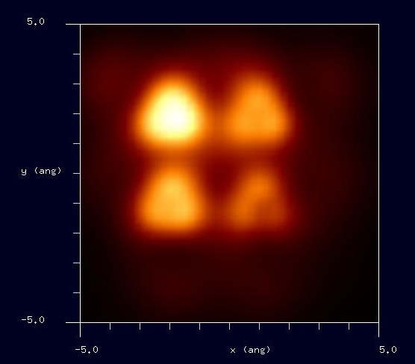
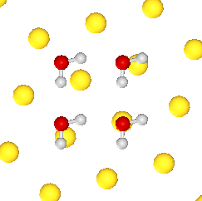
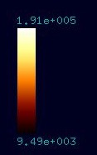
【DFTB】 Au(111)基板上の水分子のconstant height STM像
エレクトロニクス
STM画像: 印加電圧4V, 探針と試料の最短距離1.2Å
最大電流 nA、最小電流 nA
Notes:
DFTB_ConstHeightSTM_Inorganic_018

